Slide 1
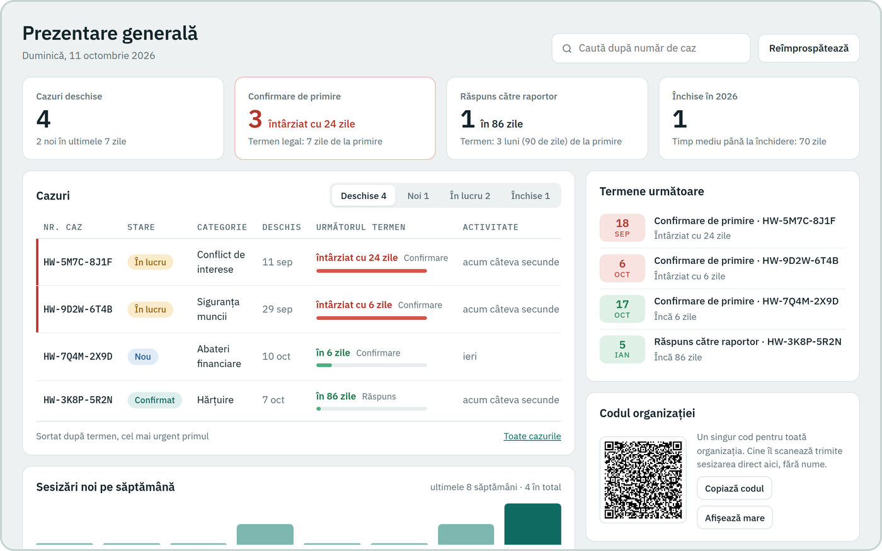
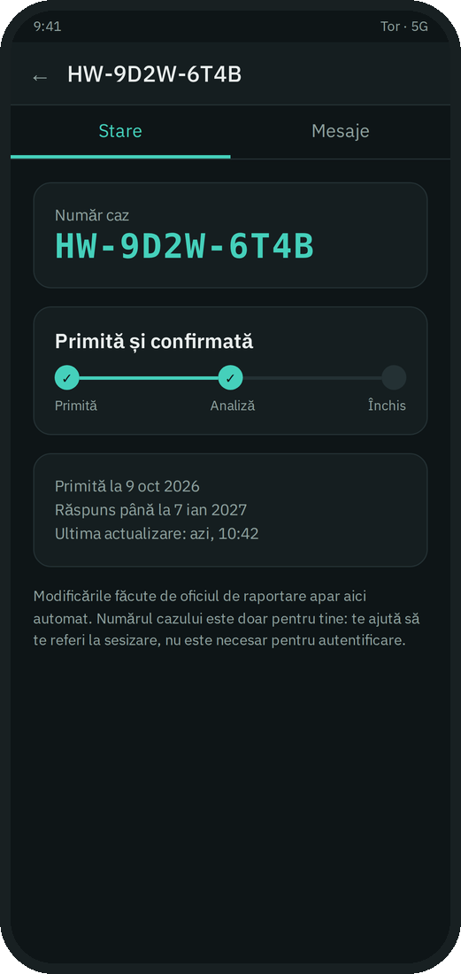

ACTUALITĂȚI ȘI PERSPECTIVE · 14 OCTOMBRIE 2026
Comunicare fără identități
unpruuf și safeline: canalul pentru avertizori al organizației dumneavoastră
Capturi: panou real, date demo · Telefon: ilustrație
Gabriel Hategan · NexonAI Consulting SRL
Notes:
Pagina de start · 0:00–0:20
Bună ziua și vă mulțumesc pentru invitație.
Vă arăt pe scurt ce construim: o soluție de comunicare fără identități și, pe ea, un canal pentru avertizori.

Slide 2

SERVERUL
Serverul este al clientului
Clientul primește de la noi soluția de server, gata de pornit. Este serverul lui.
1
Adrese complet anonime, pe care le cunoaște doar el.
2
Serverul clientului
Pe server nu rămâne nimic: după cel mult 24 de ore, totul dispare.
3
NexonAI: fără acces
Condiția pentru tot: fiecare client își operează propriile servere. Altfel sunt implicați terți. NexonAI nu operează nimic.
1 / 7
Notes:
1 · 0:20–1:20
Clientul nostru primește de la noi soluția de server, gata de pornit. Este serverul lui: îl operează el.
Condiția pentru tot: fiecare client își operează propriile servere. Altfel sunt implicați terți. NexonAI nu operează nimic și nu are acces.
Serverul lucrează cu adrese complet anonime, pe care le cunoaște doar clientul și hotărăște cui le dă.
Și nu rămâne nimic acolo: ce ajunge pe server dispare după cel mult 24 de ore.

Slide 3
PRINCIPIUL
Principiul: un sistem de cutii poștale
1
Fără identități
Fără conturi, fără nume, fără număr de telefon.
SERVERUL
Ana
pune
ridică
Ben
2
Fără legături directe
Nimeni nu scrie direct cuiva. Nu există nicio linie între două persoane.
Cutia Anei
Ben
pune
ridică
Ana
3
Cutia poștală
Pun mesajul în cutia mea, pe serverul meu, și îi dau contactului datele ca să-l ridice. Invers, la fel.
Cutia lui Ben
Ce rămâne în cutie dispare după cel mult 24 de ore.
2 / 7
Notes:
2 · 1:20–2:50
Principiul este simplu și are trei părți.
Primul: fără identități. Fără conturi, fără nume, fără numere de telefon.
Al doilea: fără legături directe. Nimeni nu scrie direct cuiva, deci nu există nicio linie între două persoane.
Al treilea: principiul cutiei poștale. Eu nu scriu niciodată direct. Pun mesajul în cutia mea, pe serverul meu, și îi dau contactului datele ca să găsească serverul, să ridice mesajul și să-l citească. Același lucru se întâmplă și invers: Ana pune în cutia ei, Ben ridică de acolo. Ben pune în cutia lui, Ana ridică.
Ce rămâne în cutie dispare după cel mult 24 de ore.

Slide 4
CE ȘTIE SERVERUL
Ce știe serverul: aproape nimic
Dacă cineva sparge serverul
Găsește pachete criptate, toate de aceeași mărime, vechi de cel mult 24 de ore. Atât.
colet 9f2c71ab04e86d3c5b1a…
mărime 4096 B
expiră în 5 h 12 min
conținut ▒▒▒▒▒▒▒▒▒▒▒▒ criptat
de la nu există
lui nu există
nume nu există
1
Dacă un judecător ordonă confiscarea serverului
Serverul confiscat dă același lucru: nimic care poate fi citit, fără nume, fără istoric. Dosarele de caz nu sunt pe el.
2
Dacă cineva întreabă NexonAI
Nu avem ce preda: nu operăm serverul, nu avem acces și nu avem nicio copie.
3
Ilustrație, valori aleatorii
Cine sparge găsește gunoi de date. La noi nu există un seif care să merite spart.
3 / 7
Notes:
3 · 2:50–4:00
Ce știe serverul? Aproape nimic.
Pe el stau pachete criptate, toate de aceeași mărime, fiecare cu un termen de expirare. De la cine, către cine, cu ce conținut, ce nume: nu există acolo.
Dacă cineva sparge serverul, găsește pachete criptate vechi de cel mult 24 de ore. Gunoi de date. La noi nu există un seif care să merite spart.
Dacă un judecător ordonă confiscarea serverului, primește același lucru: nimic care poate fi citit, fără nume, fără istoric. Dosarele de caz nu sunt pe server.
Dacă cineva întreabă NexonAI: nu avem ce preda. Nu operăm serverul, nu avem acces și nu avem nicio copie.
[Dacă întreabă cineva: un server vede că și când sosește un pachet și cât de mare este, nu conținutul. Dacă o cerere vizează conținutul, ea se adresează organizației, care are datele.]

Slide 5
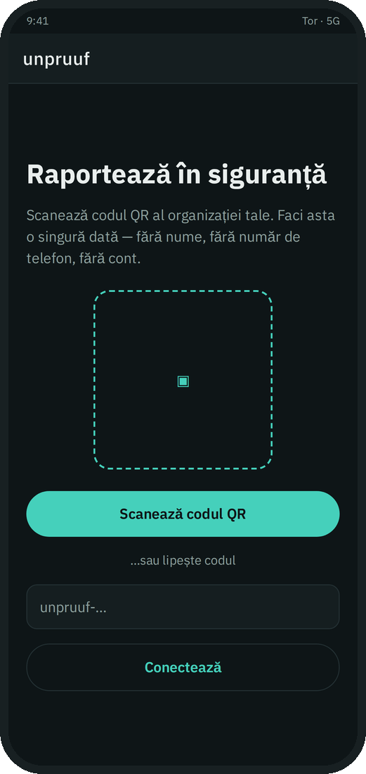
SAFELINE
Capturi: panou real, date demo · Telefon: ilustrație
safeline: trei produse
Aplicația mobilă
Serverul
Panoul
pentru angajați
al organizației
pentru responsabilul de conformitate
GATA LIVRAT DE LA NOI
Termenele legale, deja în panou: 7 zile și 3 luni
Număr de caz pentru fiecare raportare
Confirmarea de primire pleacă singură
Codul QR al organizației, gata de distribuit
✓
✓
✓
✓
4 / 7
Notes:
4 · 4:00–4:50
Soluția noastră de conformitate se numește safeline. Are trei produse: aplicația mobilă pentru angajați, serverul organizației și panoul pentru responsabilul de conformitate.
Fără conturi, fără nume, fără număr de telefon.
Și vine gata de la noi: termenele legale sunt deja în panou, confirmare în 7 zile și răspuns în 3 luni. Fiecare raportare primește singură un număr de caz, confirmarea de primire pleacă automat, iar codul QR al organizației este gata de distribuit. Clientul nu trebuie să configureze nimic din toate acestea.

Slide 6
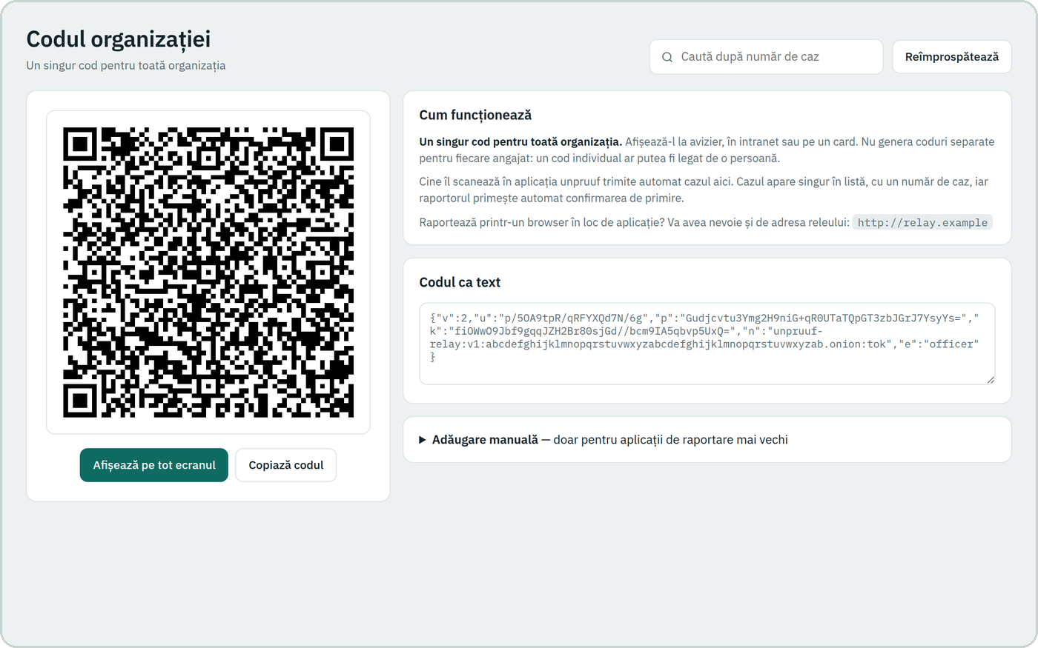
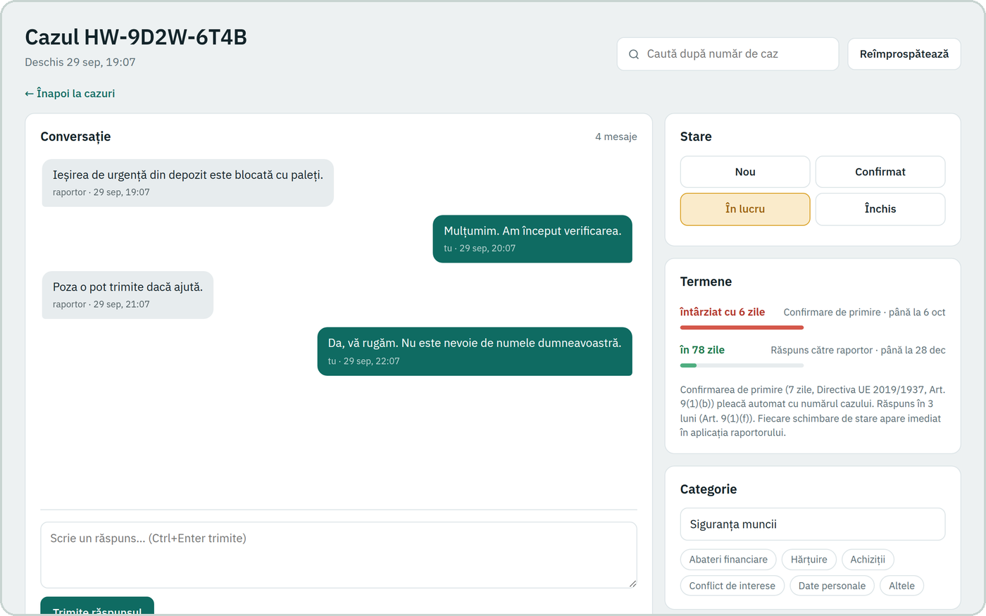
CUM FUNCȚIONEAZĂ
Capturi: panou real, date demo · Telefon: ilustrație
Un cod QR. Un caz în panou.
›
›
1 · Codul QR
2 · Scanează și trimite
3 · Apare în panou
responsabilul îl generează, angajații îl primesc
un caz nou, fără nume și fără cont
cu număr de caz, păstrat la primire
Confirmarea de primire pleacă singură, cu numărul cazului. În panou nu există funcție de ștergere.
5 / 7
Notes:
5 · 4:50–6:00
Responsabilul de conformitate generează un cod QR, care se distribuie angajaților. Ei îl scanează cu aplicația, creează imediat un caz nou și îl trimit, fără nume și fără cont.
Cazul apare în panou, cu număr de caz. Cazurile primite sunt păstrate la primire. În panou nu există nicio funcție de ștergere.
Termenele legale sunt deja încărcate, nu le setează nimeni: confirmare în 7 zile, răspuns în 3 luni, conform Legii 361/2022, pentru organizațiile cu cel puțin 50 de angajați.
[Dacă întreabă cineva de ștergere: astăzi cazul rămâne așa cum a fost primit. O funcție de ștergere, cu termen de păstrare, urmează.]

Slide 7
DATELE
Doar clientul își are datele
GDPR
AUDITURI INTERNE
ÎN GENERAL
• Organizația este operatorul de date. Datele sunt într-un singur loc, la ea.
• NexonAI nu are acces și, în mod normal, nu este persoană împuternicită.
• Obligațiile rămân la organizație: temeiul, informarea, registrul, păstrarea, notificarea în 72 de ore.
• Un singur loc de verificat: serverul, panoul și laptopul responsabilului, toate la client.
• Cazurile se păstrează la primire. În panou nu există funcție de ștergere.
• Nu trebuie cerut nimic unui terț.
• Între raportor și responsabil nu stă nicio terță parte.
• O cerere a autorităților se adresează organizației, singura care are datele.
• Nu există un cont central care să poată fi spart.
Nu pretindem conformitate cu GDPR. O confirmă responsabilul cu protecția datelor sau un jurist.
6 / 7
Notes:
6 · 6:00–7:00
Ce înseamnă asta pentru GDPR, pentru auditurile interne și în general? Că, de data aceasta, doar clientul își are datele.
GDPR: organizația este operatorul de date, iar datele sunt într-un singur loc, la ea. NexonAI nu are acces și, în mod normal, nu este persoană împuternicită. Dacă serverul rulează la un furnizor de găzduire, acela este persoana împuternicită a clientului. Obligațiile rămân la organizație: temeiul prelucrării, informarea persoanelor, registrul prelucrărilor, eventuala evaluare a impactului, cât timp se păstrează un caz și notificarea unei încălcări în 72 de ore.
Auditurile interne: un singur loc de verificat, serverul, panoul și laptopul responsabilului, toate la client. Cazurile se păstrează la primire și în panou nu există funcție de ștergere. Nu trebuie cerut nimic unui terț.
În general: între raportor și responsabil nu stă nicio terță parte. O cerere a autorităților se adresează organizației, singura care are datele. Și nu există un cont central care să poată fi spart.
Nu pretind conformitate cu GDPR. O confirmă responsabilul cu protecția datelor sau un jurist.

Slide 8
SINCER
Ce nu pot să vă promit
Este un pilot, nu un produs finalizat și certificat.
Nu a fost încă auditat de o parte independentă.
!
!
Nu înlocuiește consilierea juridică.
Unele părți le-am testat în laborator.
!
!
Vă spun asta deschis. Încrederea începe cu ce nu pot.
7 / 7
Notes:
7 · 7:00–7:40
Încheiem cu ce nu pot să vă promit, pentru că așa începe încrederea.
Este un pilot, nu un produs finalizat și certificat. Nu a fost încă auditat de o parte independentă. Nu înlocuiește consilierea juridică. Și unele părți le-am testat în laborator.
[Actualizează ultima frază după testul real din această săptămână.]

Slide 9
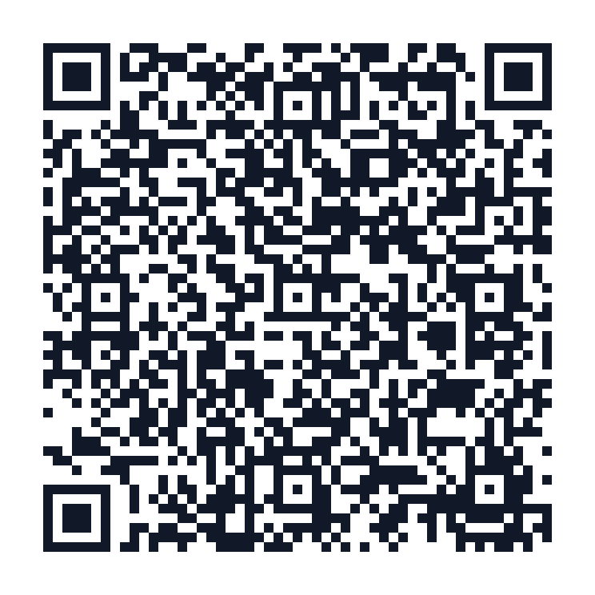
PILOTUL ȘI INVITAȚIA
Începem la Universitatea „1 Decembrie 1918” din Alba Iulia
Căutăm 2–3 parteneri pilot din profesii cu obligație de confidențialitate. Începem mic, măsurăm, ajustăm împreună.
Scanați pentru a salva contactul
Gabriel Hategan · NexonAI Consulting SRL
gabriel@nexonai.ro
+40 773 829646
Notes:
Ultima pagină · 7:40–8:10
Începem pilotul la Universitatea „1 Decembrie 1918” din Alba Iulia.
[Înainte de a o numi: confirmare scrisă de la universitate.]
Căutăm 2–3 parteneri pilot din profesii cu obligație de confidențialitate. Începem mic, măsurăm, ajustăm împreună.
Scanați codul pentru a salva contactul meu. Vă mulțumesc.

